Slide 1
Libraries u Solidity-u
Autor: Zdravko Blažević

Slide 2
Ethereum platforma i Solidity
Specijaliziran, Ethereum blockchain
Pravila, poslovna logika
nepromjenjivi, samostalno izvršavanje
Notes:
Solidity je visoko specijaliziran jezik dizajniran za razvoj pametnih ugovora na Ethereum blockchainu.
Solidity omogućuje programerima da definiraju pravila, uvjete i poslovnu logiku unutar pametnih ugovora.
Pametni ugovori napisani u Solidityju su nepromjenjivi i samostalno se izvršavaju kada su zadovoljeni određeni uvjeti.

Slide 3
Biblioteke
Ponovna upotreba
Organizacija, čistoća koda
Smanjenje grešaka, sigurnost
Modularnost
Notes:
Biblioteke u Solidityju omogućuju programerima da ponovo koriste kod, smanjujući potrebu za pisanjem istih funkcionalnosti više puta.
Korištenje biblioteka pomaže u održavanju koda čistim i organiziranim, čime se povećava preglednost i lakše održavanje.
Ponovna upotreba dobro testiranog koda iz biblioteka smanjuje rizik od grešaka i sigurnosnih propusta u pametnim ugovorima.
Biblioteke omogućuju modularni pristup razvoju, gdje se funkcionalnosti mogu dodavati ili ažurirati bez promjene osnovnog koda pametnog ugovora.

Slide 4
Prednosti biblioteka u Solidity-u
Modularnost i ponovna upotreba koda
Pojednostavljenje razvoja
Suradnja i standardizacija
Notes:
Modularnost i ponovna upotreba koda: Poboljšana organizacija i sigurnost aplikacija.
Pojednostavljenje razvoja: Brži razvojni ciklus uz manje grešaka.
Suradnja i standardizacija: Zajednička kolekcija funkcionalnosti, promicanje dosljednosti i pouzdanosti.

Slide 5
Ograničenja biblioteka u Solidity-u
Nedostatak nasljeđivanja
Nedostatak funkcionalnosti za upravljanje etherom
Neuništivost biblioteka
Notes:
Nedostatak nasljeđivanja: Biblioteke ne mogu nasljeđivati kod drugih biblioteka ili ugovora.
Nedostatak funkcionalnosti za upravljanje etherom: Ne mogu primati uplate ili upravljati sredstvima.
Neuništivost biblioteka: Jednom implementirane biblioteke ne mogu biti uništene ili uklonjene.

Slide 6
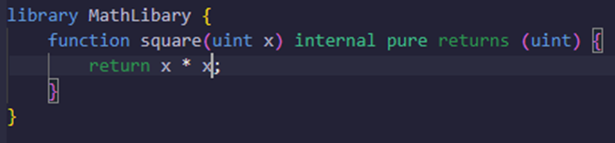
Kreiranje biblioteke u Solidity-u
Sintaksa: Korištenje ključne riječi "library" umjesto "contract".

Slide 7

Korištenje kreirane biblioteke
Ako želimo da biblioteka može koristi podatke bilo kojeg tipa, potrebno je umjesto tipa podatak postaviti simbol zvjezdice (*).

Slide 8
Vanjske funkcije
Implementacija kao zasebni ugovori
DELEGATECALL
Ponovna upotreba koda
Troškovi i složenost
Notes:
Vanjske funkcije su implementirane kao neovisni ugovori na blockchainu, svaka sa svojom specifičnom adresom.
DELEGATECALL omogućava funkcijama vanjskih ugovora da se izvršavaju u kontekstu pozivaja ugovora, koristeći njegovo stanje i pohranu.
Vanjske funkcije omogućuju ponovnu upotrebu koda bez dupliciranja, što povećava modularnost i efikasnost razvoja.
Korištenje vanjskih funkcija može povećati troškove gas-a zbog dodatnog DELEGATECALL poziva, a može i povećati složenost zbog upravljanja vanjskim adresama.

Slide 9
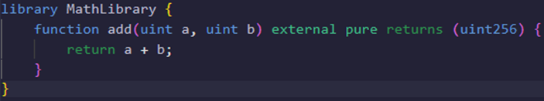
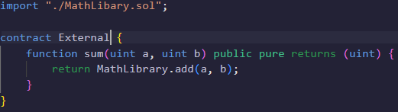

Slide 10
Unutarnje Funkcije
Direktno uključene u ugovore
Koriste JUMP instrukcije.
manji troškovi gas-a, efikasnost
Čestala upotreba, jednostavnost održavanja
Notes:
Unutarnje funkcije se direktno uključuju u ugovore koji ih koriste, čime se izbjegava potreba za DELEGATECALL-om i vanjskim adresama.
Unutarnje funkcije koriste JUMP instrukcije za izvršavanje unutar ugovora, što ih čini bržima i jeftinijima za izvršavanje.
Unutarnje funkcije su efikasnije i smanjuju troškove gas-a jer se izvršavaju unutar istog ugovora bez potrebe za dodatnim pozivima.
Unutarnje funkcije su idealne za učestalu upotrebu i smanjenje složenosti pametnih ugovora, olakšavajući njihovo održavanje i razvoj.

Slide 11
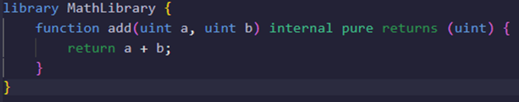
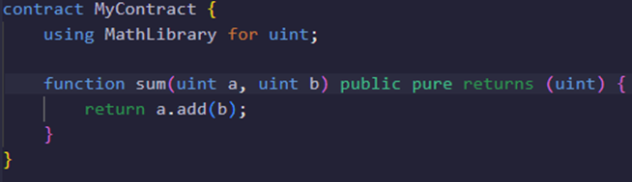

Slide 12
Primjer biblioteke - ArrayLibrary
Dodavanje stringa: Funkcija addString.
Dohvaćanje duljine niza
Provjera postojanja string
Uklanjanje stringa:

Slide 13
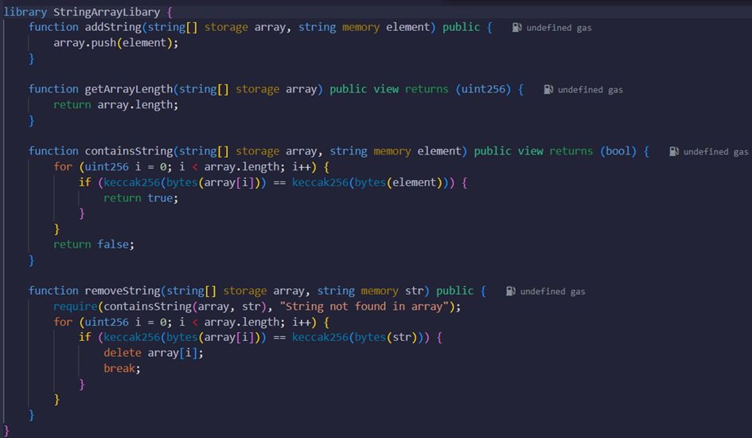

Slide 14
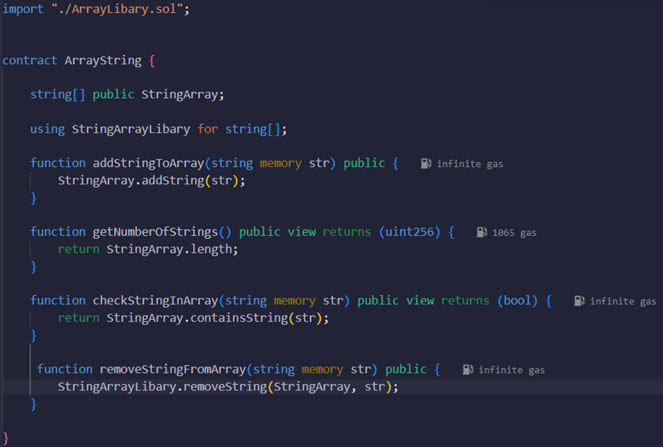
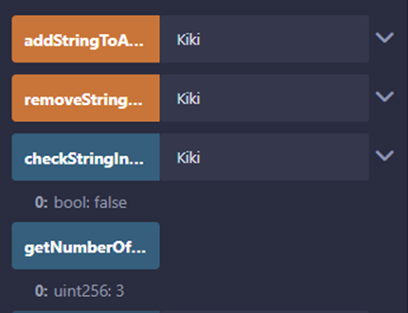

Slide 15
Popularne biblioteke - SafeMath
Osnovne funkcije: Množenje, dijeljenje, zbrajanje, oduzimanje s provjerama grešaka.
Dodatne funkcije: min, max, abs, getInt256Min, getInt256Max.

Slide 16
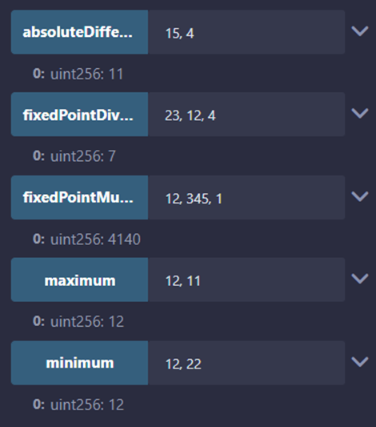
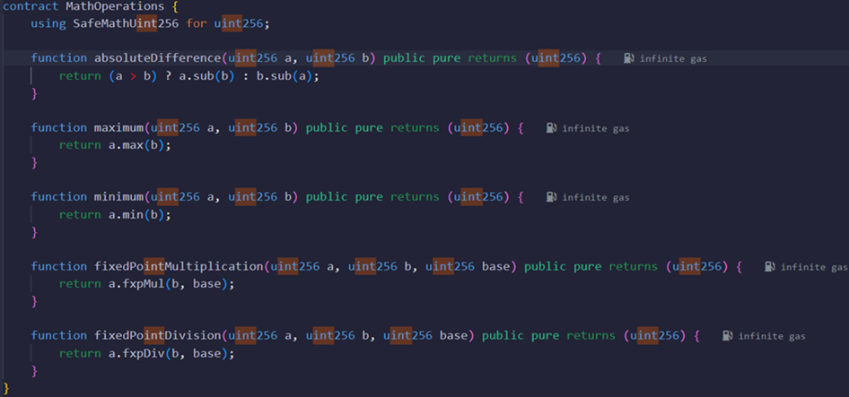
Primjer korištenja - SafeMath
Notes:
absoluteDifference računa apsolutnu vrijednost razlike između dvaju brojeva.
dok funkcija fixedPointDivision dijeli dva broja koristeći isti bazni faktor.
Funkcija fixedPointMultiplication množi dva broja koristeći zadani bazni faktor

Slide 17
Popularne biblioteke - Strings
Ona omogućava jednostavnije upravljanje i manipulaciju stringovima
Razdvajanja (split), spajanja (join), pronalaženja podstringova, i obrnutog redoslijeda (reverse).

Slide 18
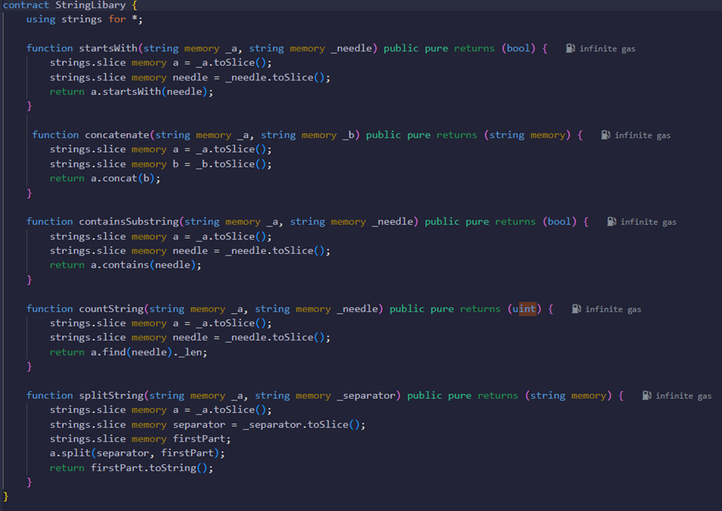
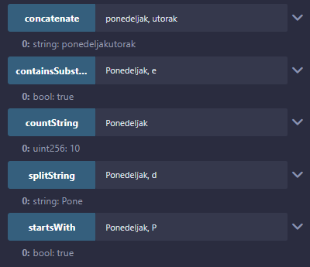

Slide 19
Hvala na pažnji!

